Slide 1
IFT 615 – Intelligence Artificielle Agents intelligents
Professeur: Froduald Kabanza
Assistant: D’Jeff Nkashama

Slide 2
Sujets couverts
Agents intelligents
Rationalité
Modèle générique PEAS de conception des agents
mesure de Performance, modélisation de l’Environnement, et l’implémentation des Actionneurs ainsi que des Senseurs
Types d’environnements
Déterministe, stochastique, etc.
Types d’agents
Reflex, orienté-but, orienté-utilité, etc.
Exemple – Le monde des wumpus (Wumpus world)
Notes:
Agents intelligents:
Comme introduit dans le dernier cours, nous considérerons un agent intelligent comme un agent qui se comporte rationnellement.
Rationalité:
Le fait que certains agents se comportent mieux que d’autres nous amène naturellement à l’idée d’agent rationnel – c.-à-d., un agent qui se comporte aussi bien que possible.
PEAS:
Pour mesurer la qualité du comportement d’un agent, nous allons voir le concept PEAS.
Types d’environnements:
Le façon dont un agent se comporte dépend de la nature de son environnement. Certains environnements sont plus difficiles que d’autres. Nous allons voir différents types d’environnements selon des propriétés assez générales qui les caractérisent.
Types d’agents:
Nous allons ensuite voir quelques ébauches d’architectures d’agents. En fait, le reste du cours consistera à voir des algorithmes spécifiques qui viennent détailler ces ébauches.
Exemple:
Nous terminerons par un exemple simple d’agent qui servira plus tard dans le cours: le monde des wumpus.

Slide 3
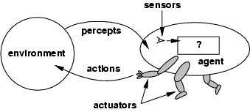

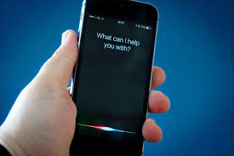

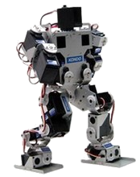
C’est quoi un agent?
Un agent est n’importe quel entité qui perçoit son environnement par des capteurs (sensors) et agit sur cet environnement par des actionneurs (actuators)
Notes:
Agent humain :
Senseurs: yeux, oreilles, odorat, toucher, etc.
Actionneurs: mains, jambes, bouche, etc.
Agent robot, drone ou voiture autonome :
Senseurs: Odomètre, GPS, caméras, capteurs infra rouges,
microphone, etc.
Actionneurs: Roues, jambes, bras-articulés, speaker, etc.
Agent virtuel comme Siri ou Google Now :
Senseurs : caméra, microphone, GPS, etc.
Actionneurs : affichage écran, speaker, vibration, etc.

Slide 4
Fonction mathématique « agent »
La fonction agent f prend en entrée une séquence d’observations (percepts) et retourne une action :
f : P* → A
En pratique la fonction est implémentée par un programme sur une architecture matérielle particulière
Notes:
Nous considérons d’abord une fonction mathématique décrivant l’agent!
En pratique, la fonction est implémenté/codé par un programme.
Je vais utiliser le terme observation pour désigner une donnée sensorielle d’un agent. En anglais, on utilise souvent aussi le terme percept.
La séquence des observations d’un agent correspond à toute l’historique des données sensorielles à un moment donné de l’exécution d’un agent.
Ce qui nous intéresse est donc de développer un programme, appelons-le ``agent”, qui va contrôler l’agent de sorte qu’il ait des comportements désirés.
Nous considérons qu’un agent procède par exécution d’actions dans son environnement en fonction de ses percepts. Ici les actions consistent à actionner les actuateurs pour obtenir un effet voulu sur l’environnement.
De manière générale, le choix d’une action par l’agent à un moment donné dépend de son historique des observations à date. Il ne dépend pas de donnés non encore observés.
En théorie, en spécifiant l’action à exécuter pour chaque historique possible, nous obtiendrions un programme de contrôle de l’agent.
Mathématiquement, si on désigne par P une observation ou percept, cela revient à dire que le comportement d’un agent est décrit par une fonction agent (f) qui assigne une action à chaque séquence des observations.
Si on vous demandait de coder le programme pour contrôler un tel agent, on pourrait s’imaginer que la fonction agent est implémentée par une table spécifiant pour chaque séquence d’observations possible l’action correspondante. Pour la majorité des applications cela serait inefficace. En fait la table serait infinie à moins qu’on borne l’historique des percepts.
On pourrait éviter d’implémenter la table en choisissant au hasard l’action à faire pour chaque séquence d’observation. On simulerait le processus en essayant chaque séquence plusieurs fois, pour essayer d’obtenir la probabilité de chaque action. À priori on pourrait penser qu’agir aléatoire est plutôt idiot, mais en réalité nous verrons que c’est parfois une approche intelligente.
Bien entendu, la table est une caractérisation externe de la fonction f. À l’interne, la fonction f sera implémentée par un programme.

Slide 5
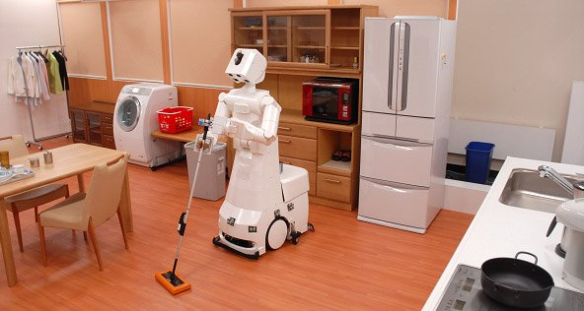
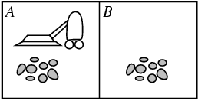
Exemple : Aspirateur robotisé
Observations (données sensorielles) : position et état des lieux
Par exemple : [A,Clean],
[A,Dirty],
[B,Clean],
Actions : Left, Right, Suck, NoOp
Notes:
Pour illustrer ces idées, considérons un environnement très simple: le monde de l’aspirateur.
L’exemple est tellement simple pour pouvoir décrire facilement les observations et les actions correspondantes.
C’est un exemple didactique, facile à étendre pour considérer quelques variations.
Le monde de l’aspirateur décrit un robot-aspirateur dans un appartement constitué de deux pièces: A et B.
L’aspirateur est un robot muni d’un capteur de localisation lui permettant de savoir dans quelle pièce il se trouve ainsi qu’un capteur pour savoir si le plancher est propre ou sale.
Ainsi, une observation est un vecteur contenant deux éléments: la position actuelle et l’état du plancher dans cette position.
Le robot peut décider d’aller vers la droite, aller vers la gauche, aspirer ou ne rien faire. Ce sont là donc les actions possibles.

Slide 6
Exemple : Aspirateur robotisé
f :
[A,Clean] → Right
[A,Dirty] → Suck
…
[A,Clean] [A,Clean] [A,Dirty] → Suck
[A,Clean] [A,Clean] [A,Clean] → Right
…
Notes:
Ainsi les comportements de l’agent pourraient être facilement spécifiés par une table qui indique quoi faire en fonction de l’historique des observations à date.
Il y a plusieurs tables potentielles en fonction de la façon de la partie droite est remplie.
La question est: quelle est la façon adéquate de spécifier cette table?
En d’autres mots, qu’est-ce qui fait un agent un agent intelligent ou un agent stupide?
Une approche intelligente remplirait cette table de façon « implicite »
Dans le cours, on va voir différentes façon de spécifier une telle table, pour différents types agents

Slide 7
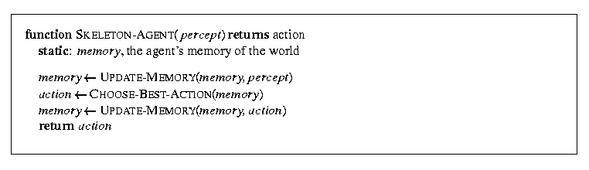
Ébauche d’un agent
Notes:
Avant de voir la réponse à la question précédente, voici le pseudocode du programme d’un agent contrôlé par une table de réactions telles que vue précédemment.
Remarque: la mémoire contient la séquence des paires [percept, action]. C’est un peu plus général que la fonction f que je venais d’introduire selon laquelle l’action actuelle dépend juste de la séquence des percepts, plutôt que de la séquence des percepts-actions.
Finalement, notons que cette introduction du concept d’agent n’a pas pour objectif de séparer les systèmes entre ceux qui sont des agents et ceux qui ne le sont pas. Selon la définition que j’ai donné, on pourrait considérer une calculatrice comme agent. Elle perçoit l’entrée des données (au clavier) et réagit en calculant la réponse. Par exemple, avec l’observation « 2+2 », l’action correspondante est de retourner 4.
Cependant une telle analyse n’aide à rien à la conception d’une calculatrice. Dans un sens, la plupart artefacts construits par les ingénieurs sont des agents. Ce qui nous intéresse ici, ce sont les agents qui exigent de ressource de calculs énormes et pour les quels l’environnement requiert des prises de décision non triviales.

Slide 8
Agents rationnels
Un agent rationnel doit agir « correctement » en fonction de ce qu’il perçoit et de ses capacités d’action :
l’action correcte est celle permettant à l’agent de réussir le mieux
Mesure de performance :
une fonction objective mesurant la qualité d’un comportement de l’agent
Par exemple, une mesure de performance pour un robot aspirateur pourrait être :
la quantité de déchets aspirés
la propreté des lieux
la durée de la tâche
le bruit généré
Agent rationnel : étant donné une séquence d’observations (données sensorielles) et des connaissances propres, un agent rationnel devrait choisir une action qui maximise la mesure de performance
Notes:
Maintenant, pour répondre à la question de “qu’est-ce qui fait un agent intelligent” , nous devons formaliser ce qu’on entend par ``intelligent”.
Premièrement, j’ai déjà dit que nous considérons un agent intelligent s’il est rationnel. Mais qu’est-ce que ça veut dire rationnel?
Un agent rationnel est un agent qui agit “correctement” en fonction de ce qu’il perçoit et de ses capacités d’action. Bien entendu un agent qui agit correctement est mieux que celui n’agissant pas correctement, mais que veut dire « agir correctement »?
La meilleure façon de répondre à cette question est de considérer le comportement de l’agent. L’agent agit en exécutant des actions selon la séquence des observations à date.
Cette séquence d’actions amène l’agent à passer à travers une séquence d’états. Si la séquence d’états est désirable, alors l’agent s’est comporté correctement.
La notion de désirabilité est capturée par une mesure de performance qui évalue n’importe quelle séquence d’états de l’environnement. Notez bien que cette l’évaluation est sur les états de l’environnement et non ceux de l’agent.
Évidemment, il ne peut y avoir une seule mesure de performance. Cela dépend des applications et des préférences des usagers qui utilisent les agents.
Définir une mesure de performance n’est pas aussi simple que cela parait.
Question: Considérons le robot-aspirateur. Que pensez-vous d’une mesure de performance basée sur la quantité de déchets aspirés? Serait-elle bonne? Qu’arrive-t-il si le robot aspire et remet les déchets en place?
Maintenant considérons le robot-aspirateur contrôlé par la table d’action vue précédemment qui consiste simplement à aspirer si le local est sale et aller ensuite dans le local suivant et faire de même. Est-ce qu’un tel comportement est rationnel?
Eh bien ça dépend de la mesure de performance. Si la mesure de performance est de garder les lieux propres, le robot est rationnel. On pourrait spécifier une telle mesure de performance comme suit:
On accorde un point à chaque case propre sur un « horizon de vie » de 1000 temps-étapes.
On suppose que la carte des lieux est connue à priori, mais que la distribution des déchets et la position initiale du robot sont inconnues.
L’agent perçoit parfaitement son environnement.
Dans ces circonstances, le comportement est rationnel.
Pourtant, quelqu’un pourrait dire qu’un tel comportement est irrationnel: quand le robot a fini d’aspirer, il continue de zigzager de manière inutile. Il faudrait en fait changer la mesure de performance et inclure une notion de coût de déplacements.

Slide 9
Agents rationnels
Rationalité ne veut pas dire « qui sait tout » (par exemple, connaît tous les effets de ses actions)!
Rationnel ne veut pas dire « parfait »
la rationalité maximise la performance escomptée
la perfection maximise la performance réelle
mais souvent on ne peut pas connaître la performance réelle avant l’action
Un agent peut effecteur des actions d’observation pour cueillir des informations nécessaires à sa tâche
Un agent est autonome s’il est capable d’adapter son comportement aux changements dans l’environnement (capable d’apprendre, de planifier, de raisonner)
Notes:
Rationalité ne veut pas dire « qui sait tout » puisque l’agent choisit son action en fonction des observations à date.
Par exemple, une voiture autonome qui traverse la rue sans regarder à gauche et à droite n’est pas rationnel. Le risque de traverser la rue sans regarder est trop grand. Il devrait d’abord choisir les actions de regarder à gauche et à droite puisque ces actions maximise la performance escomptée.
Si je joue à un jeu contre un adversaire, je ne connais pas sa stratégie ni l’état de sa partie. Si je suis rationnel, je vais prévoir des actions d’observation. L’agent « parfait » serait omniscient et saurait déjà la réponse.

Slide 10
Modèle PEAS
PEAS : Un modèle générique de conceptions des agents par la spécification des composantes suivantes :
mesure de performance
éléments de l’environnement
les actions que l’agent peut effectuer (Actionneurs)
la séquence des observations ou percepts de l’agent (Senseurs)
PEAS = Performance, Environnement, Actuateurs, Senseurs

Slide 11
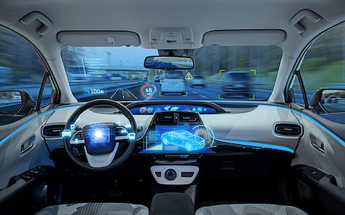
Exemple : Modèle PEAS pour voiture autonome
Agent : Voiture autonome
Mesure de performance : sécurité, vitesse, respect du code routier, voyage confortable, maximisation des profits (pour un taxi)
Environnement : route, trafic, piétons, clients
Actionneurs : volant, changement de vitesse, accélérateur, frein, clignotants, klaxon
Senseurs : caméras, sonar, GPS, odomètre, compteur de vitesse, témoins du moteur, etc.

Slide 12
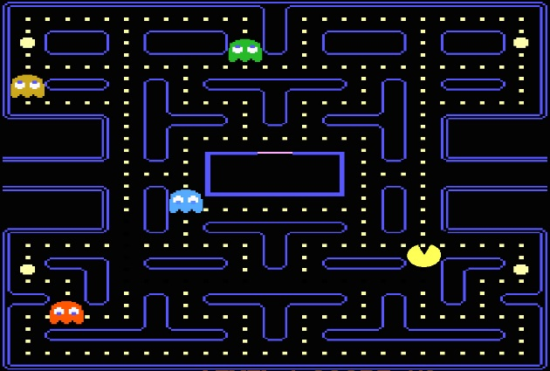
Exemple : Modèle PEAS pour Pacman
Agent : Pacman
Mesure de performance : score
Environnement : le labyrinthe, les biscuits, les fantômes
Actionneurs : se déplacer, manger, crier
Senseurs : senseur de fantômes, senseur de biscuits, senseur pour la position,

Slide 13
Caractéristiques d’environnement
Différents problèmes auront des environnements avec des caractéristiques différentes
Caractéristiques que l’on distingue:
Complètement observable (vs. partiellement observable)
Déterministe (vs. stochastique)
Épisodique (vs. séquentiel)
Statique (vs. dynamique)
Discret (vs. continu)
Agent unique (vs. multi-agent)
Notes:
Certains de ces aspects ne sont pas 100% bien défini (on pourrait étirer la définition de un pour couvrir un autre) :
Multiagent : on parle d’agent pour une entité qui a des « intentions » (coopération / compétition) les uns par rapport aux autres
Complètement observable (vs. partiellement observable) --- Exemple: jeu d’échecs (vs jeu de poker)
Déterministe (vs. stochastique) -- Exemple: encore jeu d’échecs (vs jeu de poker)
Épisodique (vs. séquentiel) -- Exemple: reconnaissance de caractère ou d’images (vs jeu de poker)
Statique (vs. dynamique) -- Exemple : jeu des échecs (vs StarCraft)
Discret (vs. continu) -- Exemple : Pacman (vs Voiture autonome)
Agent unique (vs. multi-agent) – Exemple: résoudre un sodoku (vs jeu d’échecs)

Slide 14
Caractéristiques d’environnement
Complètement observable (vs. partiellement observable) : grâce à ses capteurs, l’agent a accès à l’état complet de l’environnement à chaque instant
Le jeu des échecs est complètement observable
on voit la position de toutes les pièces
Le jeu du poker est partiellement observable
on ne connaît pas les cartes dans les mains de l’adversaire

Slide 15
Caractéristiques d’environnement
Déterministe (vs. stochastique) : l’état suivant de l’environnement est entièrement déterminé par l’état courant et l’action effectuée par le ou les agents
Le jeu des échecs est déterministe
déplacer une pièce donne toujours le même résultat
Le jeu du poker est stochastique
la distribution des cartes est aléatoire
Notes importantes :
on considère comme stochastique les phénomènes qui ne peuvent pas être prédits parfaitement
on ne tient pas compte des actions des autres agents pour déterminer si déterministe ou pas
Notes:
Déterministe : Pas d’incertitude dans les effets des actions.
Un agent qui agit dans un environnement complétement observable et déterministe n’a pas besoin de tenir compte de l’incertitude. Dans cette définition, l’incertitude venant uniquement de l’action des autres agents dans un environnement multi-agent n’est pas considéré. Un tel environnement est considéré déterministe selon notre définition.
Stochastique vs. partiellement observable : la différence est subtile. On considère comme stochastique les processus physiques complexes (e.g. brasser un dé, ou même tirer une carte), i.e. des aspects qui ne sont pas pris en compte par l’environnement (la limite de l’observable).

Slide 16
Caractéristiques d’environnement
Épisodique (vs. séquentiel) : les opérations/comportements de l’agent sont divisés en épisodes :
chaque épisode consiste à observer l’environnement et effectuer une seule action
cette action n’a pas d’influence sur l’environnement dans l’épisode suivant
La reconnaissance de caractères est épisodique
la prédiction du système n’influence pas le prochain caractère à reconnaître
Le jeu du poker est séquentiel
décider si je mise ou pas a un impact sur l’état suivant de la partie
Notes:
Exemple d’environnement épisodiques : analyse d’images pour un robot qui prend des pièces d’un convoi et les mets ailleurs ou qui analyse la qualité des pièces usinées.

Slide 17
Caractéristiques d’environnement
Statique (vs. dynamique) : l’environnement ne change pas lorsque le ou les agents n’agissent pas
Le jeu des échecs est statique
l’état du jeu ne change pas si personne joue
Le jeu de stratégie en temps réel, comme StarCraft, est dynamique
Les unités ont une certaine autonomie; elles peuvent évoluer même si aucun joueur ne fait une action.
Notes:
Statique: L’environnement ne change pas quand l’agent délibère.
Semi-dynamique : la score de performance change avec le temps (e.g. lorsque la rapidité est tenue en compte)

Slide 18
Caractéristiques d’environnement
Discret (vs. continu) : un nombre limité et clairement distincts de données sensorielles et d’actions
Le jeu des échecs est dans un environnement discret
toutes les actions et état du jeu peuvent être énumérées
La conduite automatique d’une voiture est dans un environnement continu
l’angle du volet est un nombre réel

Slide 19
Caractéristiques d’environnement
Agent unique (vs. multi-agent) : un agent opérant seul dans un environnement
Résoudre un Sudoku est à agent unique
aucun adversaire
Le jeu des échecs est multi-agent
il y a toujours un adversaire

Slide 20
Caractéristiques d’environnement
Parfois, plus d’une caractéristique est appropriée
Déplacement d’un robot
si seul dans un environnement, ses déplacements sont théoriquement déterministes (la physique mécanique est déterministe)
par contre, puisqu’un robot ne contrôle pas parfaitement ses mouvements, on préfère normalement modéliser comme stochastique
On identifie souvent les caractéristiques d’environnement en réfléchissant à comment on programmerait/simulerait cet environnement

Slide 21
Rappel - Problèmes à résoudre
Effector
Sensor Data
Feature Extraction
Representation
Environment
Machine Learning
Knowledge
Reasoning
Planning
Effector
Action

Slide 22
Architectures des agents
Simple reflex agents
Model-based reflex agents
Goal-based agents
Utility-based agents

Slide 23
Simple reflex agents
Notes:
Agit seulement à partir du percept actuel, sans aucun modèle (en particulier, en ignorant l’historique)
Exemple 1: if car-in-front-is-braking then initate-braking
Problème si la voiture en avant ne fait que ralentir sans freiner – exige un modèle pour enregistrer les vitesses successives de la voiture en avant.
Exemple 2: if [Dirty] then [Suck]

Slide 24
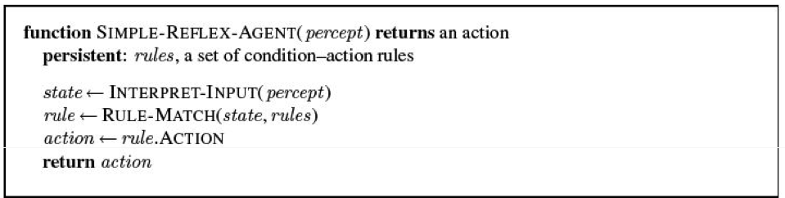
Simple reflex agents

Slide 25
Model-based reflex agents

Slide 26
Goal-based agents
Notes:
Exemple : planifier
Pour la voiture autonome, plutôt que de spécifier une règle conditions/action explicitement, on ne fait que spécifier la destination (le but). On va pouvoir tenir compte du futur.

Slide 27
Utility-based agents
Notes:
Trouver un chemin entre deux villes
Intègre la notion de coûts et de préférence entre différentes actions (ex.: certains chemins sur une carte sont préférables à d’autres)

Slide 28
Learning agents
Notes:
les agents précédents supposent que leur modèle de l’environnement est parfait (Ex. : si j’appuie sur le frein, je sais exactement l’impact que ça aura sur mes senseurs)
critique : donne un signal de renforcement sur ma mesure de performance
learning element :
apprend à partir de ce signal (Ex. : si je freine sans savoir que c’est un mouvement brusque, j’apprends par la suite que mes passagers n’ont pas apprécié)
apprend un modèle du monde (faire des changements au « knowledge »)
problem generator : suggère des actions à prendre qui ne sont peut-être pas optimales mais qui pourrait apporter de l’information
performance element : choisi entre l’action optimale selon les croyances de l’agent et les actions exploratoires

Slide 29
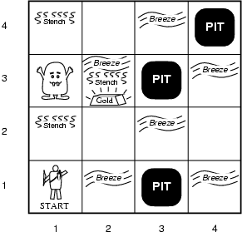
Exemple : le monde des wumpus (Section 7.2)
Mesure de performance
or +1000, mort -1000
-1 par pas, -10 pour une flèche
Environnement
puanteur dans les chambres adjacentes au wumpus.
brise dans les chambres adjacentes à une fosse
scintillement si l’or est dans la chambre
le wumpus meurt si on lui tire une flèche de face
on a une seule flèche
on peut ramasser l’or dans la même chambre
on sort de la grotte en grimpant à la case [1,1]
Capteurs: Stench (puanteur), Breeze (brise), Glitter (scintillement), Bump (choc), Scream (cri).
Actionneurs : Left turn, Right turn, Forward, Grab, Climb, Shoot
Notes:
- fini lorsque l’agent meurt ou sort de la cave

Slide 30
Caractéristiques du monde des wumpus
Complètement observable? Non – seulement perception locale.
Déterministe? Oui – l’effet de chaque action est prévisible.
Épisodique? Non – séquentiel au niveau des actions.
Statique? Oui – le wumpus et les fosses ne bougent pas.
Discret? Oui.
Agent unique? Oui – La seule action du wumpus est de nous « bouffer » si on atteint sa chambre.

Slide 31
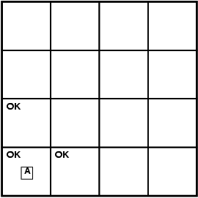
Exploration du monde des wumpus
Notes:
exemple concret d’un agent qui se déplace et qui doit accumuler de l’information p/r à l’environnement
One ne connait pas forcément la nature exacte du raisonnement derrière
on sait que ce n’est pas un agent réflexe simple, ni un agent model-base, puisqu’un raisonnement logique est utilisé pour déterminer l’action (et non des conditions-actions rules)

Slide 32
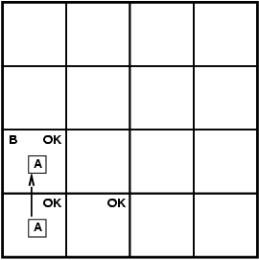
Exploration du monde des wumpus

Slide 33
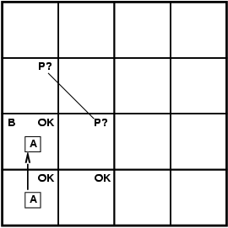
Exploration du monde des wumpus

Slide 34
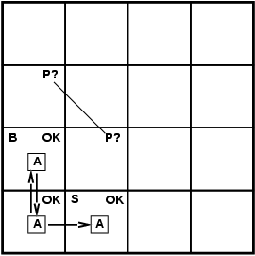
Exploration du monde des wumpus

Slide 35
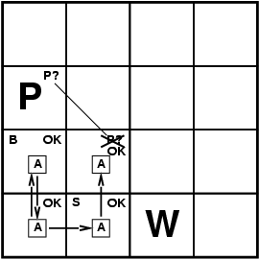
Exploration du monde des wumpus

Slide 36
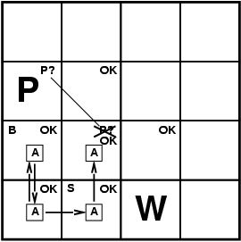
Exploration du monde des wumpus

Slide 37
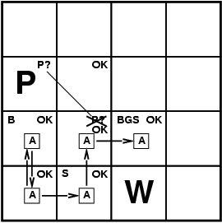
Exploration du monde des wumpus

Slide 38
Exercice – Quel type d’environnement pour Pacman?
Notes:
Complètement observable? Non – seulement perception locale.
Déterministe? Oui – l’effet de chaque action de Pacman est prévisible.
Épisodique? Non – séquentiel au niveau des actions.
Statique? Non – les fantômes bougent
Discret? Oui.
Agent unique? Non – Il n’y a pas que Pacman comme agent. Les fantômes sont des agents aussi

Slide 39
Conclusion
En résumé, l’intelligence artificielle s’intéresse à tout sujet qui permettrait de reproduire toute capacité de l’intelligence humaine
Un agent est quelque chose qui perçoit et agit sur son environnement
Idéalement, on aimerait concevoir un agent rationnel
par rationnel, on veut dire qui maximise sa performance espérée (moyenne)
L’espace des agents possibles est très large
dépend de la tâche à résoudre
chaque algorithme qu’on va voir est associé à un type d’agent spécifique
Il existe plusieurs types d’environnement
leurs caractéristiques vont déterminer quel algorithme on devrait utiliser

Slide 40
Vous devriez être capable de...
Donner une définition de l’intelligence artificielle
Expliquer pourquoi l’approche par intelligence artificielle peut être plus appropriée
Définir ce qu’est un agent et donnez des exemples
Faire une analyse d’un agent selon le modèle PEAS
Déterminer les caractéristiques d’un environnement donné

Slide 41
Prochaine leçon
Formes d’apprentissage
Algorithmes des K plus proches voisins

